Slide 1
임베디드 시스템 설계 및 실험 02 분반
6주차
Interrupt 방식을 활용한 GPIO 제어 및 UART 통신
조교
최진우
jwchoi9965@pusan.ac.kr

Slide 2
7주차 예비 발표
예비 발표 자료 제출
발표 자료 수요일 13:00 까지 조교 메일로 PDF 및 영상 제출 (늦으면 감점)
최소 10분 이상으로 제작할 것 (적정 시간 10~15분)
1조
블루투스 개요와 구조
프로파일과 SPP, SSID와 UUID
블루투스 버전 별 특징 간단하게 (4.0 이전)
10조
FB755AC 모듈 (스펙, 각 핀과 기능, 연결 방법, 설정과 AT 명령어 등등)
납땜하는 이유와 방법
블루투스 버전 별 특징 간단하게 (4.0 이후)
p 24 ~ 30 참고
10월 12일 (7주차) | 10월 19일 (8주차) | 10월 26일 (9주차)
1조 10조 | 휴강 | 7조

Slide 3
7주차 제안서 제출
텀 프로젝트 제안서 제출
10월 12일 수요일 13:00 까지 조교 메일로 제출 (늦으면 감점)
실험 (40) |  |  |  |  |  | 설계 과제 (60)
출석 | 태도 | 발표 | 보고서 | 수업 검사 | 소계 | 제안서 | 최종 보고서 | 필기 시험 | 동작 검사 | 소계
5 | 5 | 10 | 5 | 15 | 40 | 5 | 10 | 20 | 25 | 60
평가 항목
완성도
동작안정성
구현난이도
독창성
예시 참고
목적과 내용 사용 센서, 시나리오, Flow Chart 작성
시스템 구성도 작성
사용할 센서의 제품명과 스펙 기재
블루투스모듈(FB755AC), LCD 모듈(3.2" TFT LCD/SC), 서보모터(SG90) 등
실험 중에 분배 할 예정
사용할 센서의 링크 (디마이스마트)와 가격 및 개수, 해외 배송 X

Slide 4
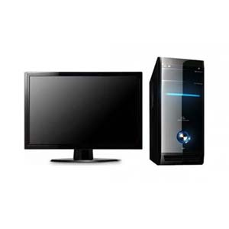


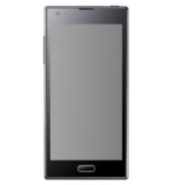
텀 프로젝트 공지
텀 프로젝트 제안서 시스템 구성도 예시
JLINK
IAR EW
Flash Memory
텀 프로젝트 아이디어 예시
사용자의 자세를 교정해주는 스마트 의자
손가락 동작으로 PC에 타이핑하는 손가락 키보드
Cortex-M3
TFT LCD
…
Bluetooth
…
UART, ADC · · ·
UART
Bluetooth
Sensor
Bluetooth
Module
Bluetooth

Slide 5
텀 프로젝트 공지
텀 프로젝트 제약 사항
인터럽트 반드시 활용
센서 간의 의존성
블루투스 연동
차량을 이용하는 시나리오일 경우 릴레이 모듈 말고 모터 드라이버 반드시 이용
센서 및 재료 구매 링크는 “디바이스마트” 만 허용 / 조별 최대 5만원
https://www.devicemart.co.kr/
Tip
구매하려는 센서 사용 방법을 꼭 확인하기
i2c, SPI 등등 구현하기 어려운 프로토콜을 이용하는 센서 존재
보기에 깔끔할수록 좋은 점수, 꾸미기 재료도 같이 조사하기

Slide 6
실험미션
실험 검사
미션을 구현한 조는 조교의 간단한 퀴즈 및 검사
오늘 검사 받을 수 있는 조는 오늘 받고 못 받는 조는 따로 미션 수행 후 다음 주 강의 시간에 검사
이번 주 실험 결과 보고서
이론부터 실습까지 전반적인 내용을 포함하도록 작성 (실험 과정 사진 찍으시면 좋아요)
결과보고서의 형식은 자유, 표지 제외 3장 이상, 실험 목표/과정/결과 등이 잘 드러나게 작성 (보고서에 전체 코드를 그대로 붙여 넣으면 감점)
PDF 형식으로, 코드(main.c)와 함께 수요일 13:00 까지 PLATO 제출
실험의 과정이 설명되도록 작성 (아이디어, 실험, 문제, 해결 방법, 실패 및 결과에 대한 고찰)
이론적인 부분은 간단하게 작성하고, 본인 조의 실험 진행 과정 및 방법 위주로 작성할 것
실험 과정을 작성하며 실험에 대한 고찰 관련 내용을 반드시 포함시킬 것 (별도로 고찰 부분 작성 가능)

Slide 7
실험미션
1. Datasheet 및 Reference Manual을 참고하여 해당 레지스터 및 주소에 대한 설정 이해
2. NVIC와 EXTI를 이용하여 GPIO에 인터럽트 핸들링 세팅
(ISR 동작은 최대한 빨리 끝나야 함)
3. 조이스틱 Up : A 동작, 조이스틱 Down : B 동작
(조이스틱을 눌렸을 때 위 동작이 지연시간 없이 바로 이루어져야 합니다)
4. PC의 Putty에서 a, b 문자 입력하여 보드 제어 (PC -> 보드 명령)
(‘a’ : A 동작, ‘b’ : B 동작)
5. S1 버튼을 누를 경우 Putty로 “TEAMXX.\r\n“ 출력
보드를 켜면 LED 물결 기능 유지 (LED 1->2->3->4->1->2->3->4->1->… 반복) (A) LED 순차 변경 - 1->2->3->4 / (B) LED 순차 변경 - 4->3->2->1 (물결 속도는 delay를 이용하여 천천히 동작, ISR에서는 delay가 없어야 합니다) (전원 스위치에 가까운 LED = 1이고 차례대로 2,3,4로 생각하시면 됩니다.)

Slide 8
실험 내용

Slide 9
실험 목적
Interrupt 방식을 활용한 GPIO 제어 및 UART 통신
라이브러리 함수 사용법 숙지

Slide 10
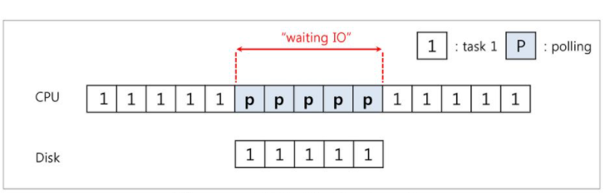
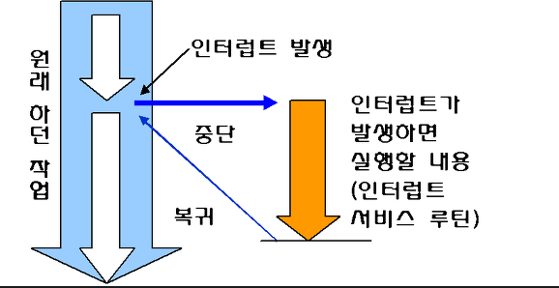
실험 내용
Polling vs Interrupt
Polling CPU 가 특정 이벤트를 처리하기 위해 이벤트가 발생할 때까지 모든 연산을 이벤트가 발생하는지 감시하는 방식
Interrupt CPU가 특정 이벤트 발생시 현재 작업을 멈추고 해당 인터럽트 서비스 루틴을 수행 후 다시 이전 작업으로 돌아가는 방식

Slide 11
실험 내용
Hardware Interrupt 비동기식 이벤트 처리로 주변장치의 요청에 의해 발생하는 인터럽트 높은 우선 순위 하드 디스크 읽기 요청, 디스크 읽기 끝남, 키보드 입력 등에 발생
Software Interrupt 동기식 이벤트 처리로 사용자가 프로그램 내에서 인터럽트가 발생하도록 설정하는 인터럽트 낮은 우선 순위 Trap, Exception 등이 여기에 포함

Slide 12
EXTI (External Interrupt) 외부에서 신호가 입력될 경우 Device 에 Event나 Interrupt 가 발생되는 기능 입력 받을 수 있는 신호는 Rising-Edge, Falling-Edge, Rising & Falling-Edge 각 Port 의 n번 Pin의 EXTI n 에 연결
EXTI 는 Event Mode 와 Interrupt Mode 를 선택하여 설정 가능 Interrupt Mode 로 설정할 경우 Interrupt 가 발생해 해당 Interrupt Handler 가 동작 20개의 Edge Detector Line 으로 구성되어 각 Line 이 설정에 따라 Rising/Falling Trigger 를 감지

Slide 13
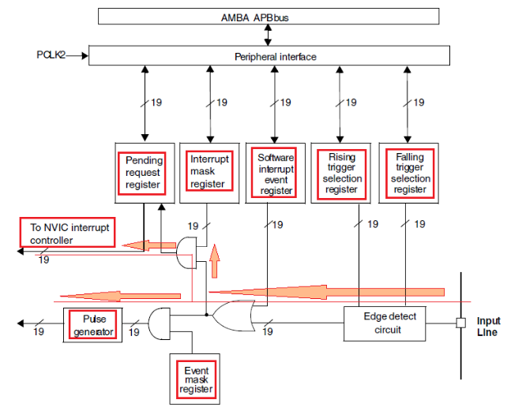
Interrupt Request 는 Mask Register 를 통해 알 수 있다 Processor 는 Interrupt 를 인지하여 처리하기 전에 Pending Register (어떤 Interrupt 가 발생되었는지 저장) 를 검사하여 발생된 Interrupt 중 Priority가 가장 높은 Interrupt 를 처리
외부 Interrupt 는 EXTI0 ~ EXTI15까지 각 Port 의 Pin 번호가 Interrupt Pin과 매치

Slide 14
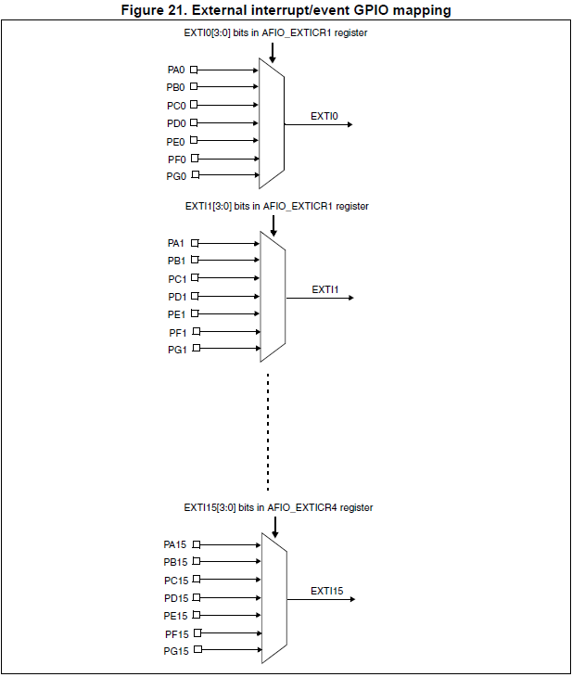
실험 내용
EXTI (External Interrupt) 모든 GPIO 핀들은 EXTI line 을 통해 연결되어 있다 EXTICR1 레지스터를 통해 입력 받을 포트를 선택 하며 같은 번호의 핀들은 같은 라인을 공유
EXTI MUX에 모든 Port의 Line의 숫자가 같이 들어옴 선언 시에 EXTI()는 사용할 핀 번호를 사용하면 됨
EXTI를 사용할 때 Line, Mode, Trigger, Lineconfig 설정 EXTI를 선언 했을 시에는 반드시 Handler 또한 구현 필요
Reference Manual 206,208 참고

Slide 15
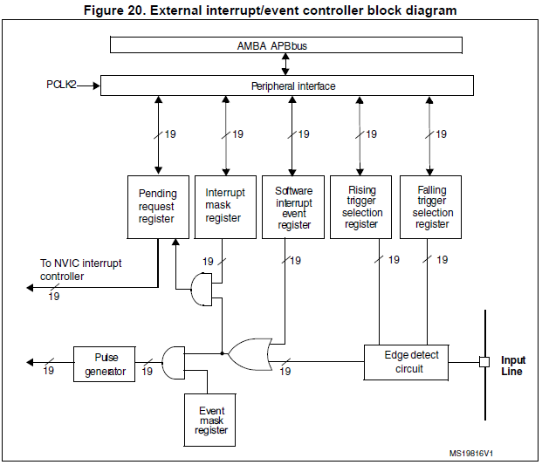
실험 내용
EXTI (External Interrupt) EXTI line (Input Line) 을 통해 입력 받은 신호와 레지스터 설정들을 비교하여 NVIC controller 로 보냄 소프트웨어 인터럽트도 중간에 비교되는 것을 확인 가능
Reference Manual 206,208 참고

Slide 16
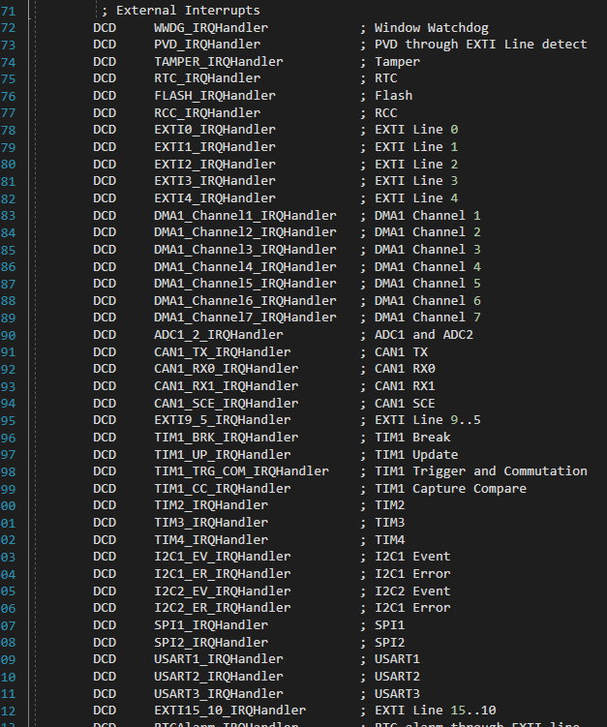
실험 과정
Libraries\CMSIS\DeviceSupport\Startup \startup_stm32f10x_cl.s 내용을 참고
각 인터럽트 핸들러에서 호출되는 함수의 프로토타입이 정의 되어 있음
정의된 이름을 그대로 사용하여 원하는 함수 구현
예) 8번 핀을 사용 시에 Handler 이름은 EXTI9_5_IRQHandler 로 선언

Slide 17
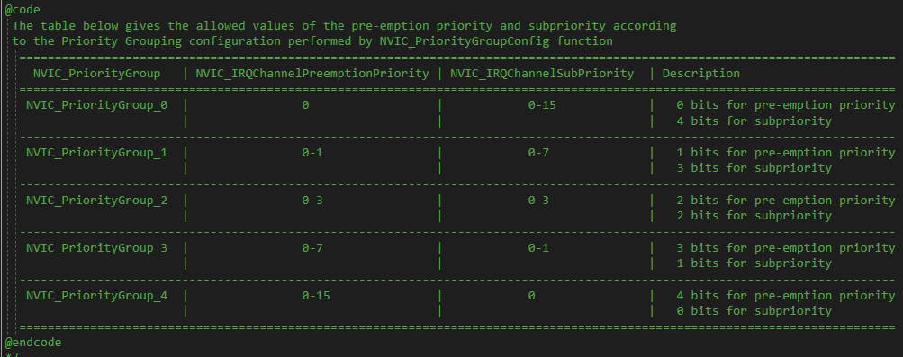
실험 과정
NVIC (Nested Vectored Interrupt Controller) 인터럽트 처리 중 또다른 인터럽트 발생시 우선순위를 사용 우선순위가 높은 인터럽트부터 처리 후 다른 인터럽트 처리 ARM 보드에서 인터럽트 사용시 NVIC 통하여 우선순위를 결정 값이 작을수록 우선순위가 높음
Libraries\STM32F10x_StdPeriph_Driver_v3.5\inc\misc.h 참고

Slide 18
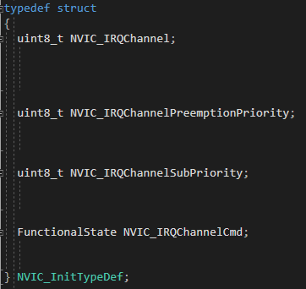
실험 과정
Pre-emption : 우선순위가 높은 interrupt가 들어오면, 현재 작업을 멈추고 해당 interrupt를 진행 (선점)
Pre-emption priority 로 선점 우선순위 결정
sub priority로 아직 대기 중인 ISR들의 순서가 결정
Libraries\STM32F10x_StdPeriph_Driver_v3.5\inc\misc.h 참고

Slide 19
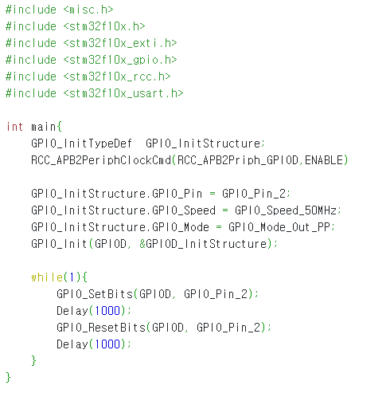
실험 과정
레지스터 설정에 구조체를 사용 이전 실험 까지는 stm32f10x.h 라이브러리 사용하여 주소를 직접 쓰지 않고 정의된 상수를 사용
이번 실험은 추가 라이브러리의 구조체와 함수를 사용 할 것 함수에 구조체를 넣어서 시행하면 해당 레지스터에 직접 값을 넣는것과 같은 설정 수행
구조체 및 함수 동작 숙지 필요

Slide 20
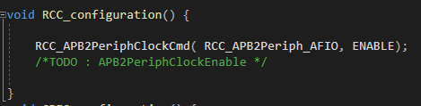
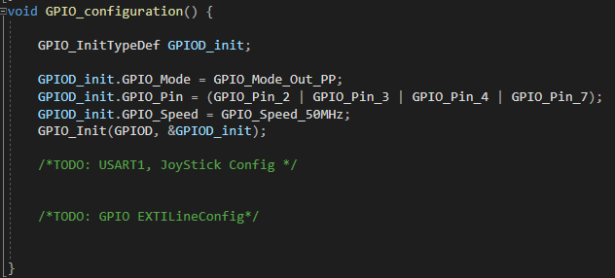
실험 과정
Clock Enable 수행
GPIO Configuration 수행

Slide 21
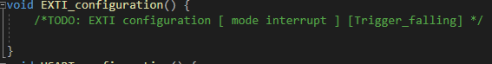
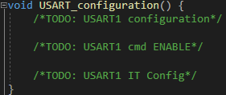
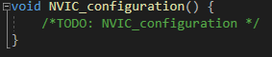
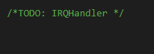
실험 과정
EXTI Configuration - 사용할 EXTILine 을 어떤 설정으로 Enable 할 것인지 결정
USART 직렬통신 설정의 정의
NVIC Configuration – 각 Interrupt 의 우선순위를 설정
IRQHandler 정의 – 각 Interrupt 들이 발생 하였을 때 처리할 작업을 정의 (주의사항) Interrupt 동작에서는 딜레이가 없어야 함

Slide 22
C
C interrupt called
Preemption occured
B
B
B interrupt called
Preemption occured
A
A
Time

Slide 23
실험 주의사항
실험 장비들을 연결 및 분리할 때 반드시 모든 전원을 끄고 연결해주세요.
장비사용시 충격이 가해지지 않도록 주의해주세요.
자리는 항상 깔끔하게 유지하고 반드시 정리 후 퇴실해주세요.
실험 소스 코드와 프로젝트 폴더는 백업 후 반드시 삭제해주세요.
장비 관리, 뒷정리가 제대로 되지 않을 경우 해당 조에게 감점이 주어집니다.
동작 중 케이블 절대 뽑지말것
보드는 전원으로 USBPort나 어댑터(5V,1A)를 사용할것 (5V 5A 어댑터(비슷하게 생김)와 혼동하지 말 것, 사용시 보드가 타버림 -> 감점)
디버깅 모드 중에 보드 전원을 끄거나 연결 케이블을 분리하지 말 것!!!
->지켜지지 않을 시 해당 조 감점
나가실 때, 만드신 코드 및 프로젝트 폴더는 모두 백업하시고 삭제해주세요.
다른 분반 파일은 만지지 마시고 조교에게 알려주세요.
자리 정리정돈 안 되어 있으면 감점합니다!!!

Slide 24
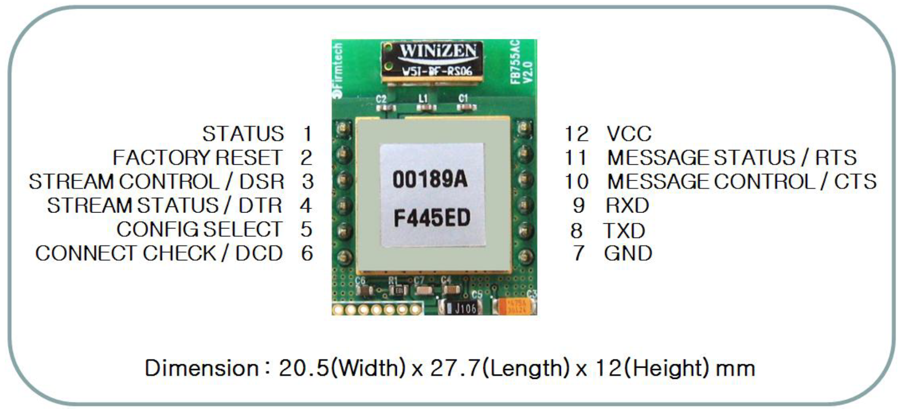
블루투스 연결
보드와 컴퓨터는 USART1 사용하여 통신
보드와 블루투스 모듈은 USART2 사용하여 통신
암 소켓을 만능기판에 납땜하고 그 위에 블루투스 장착

Slide 25
블루투스 납땜
1) vcc, Gnd 보드의 3.3V와 GND 연결
2) 1번 핀(STATUS), 6번 핀(DCD)는 저항과 LED 연결(긴 쪽이+)
3) 8번 핀(TXD), 9번 핀(RXD) 는 보드의 RX와 TX에 연결(교차)
4) 5번 핀(CONFIG SELECT) 는 점프케이블을 통해 3.3V에 연결

Slide 26
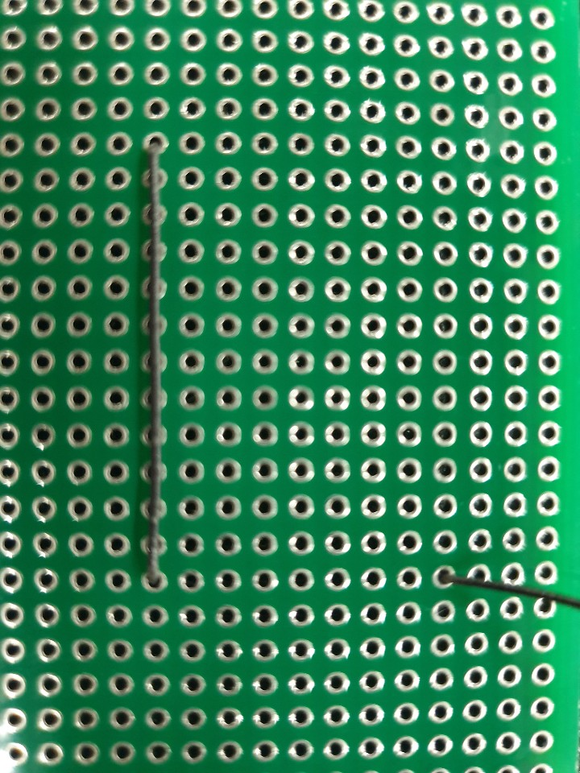
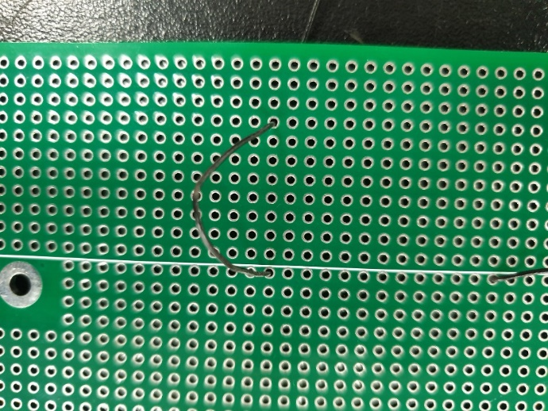
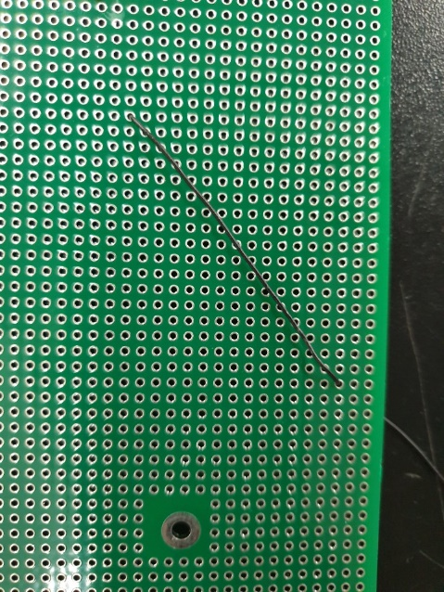
납땜하실 때..
잘된 예
잘못된 예
선을 느슨하게 X
사선으로 X
선을 팽팽하게 해주세요

Slide 27
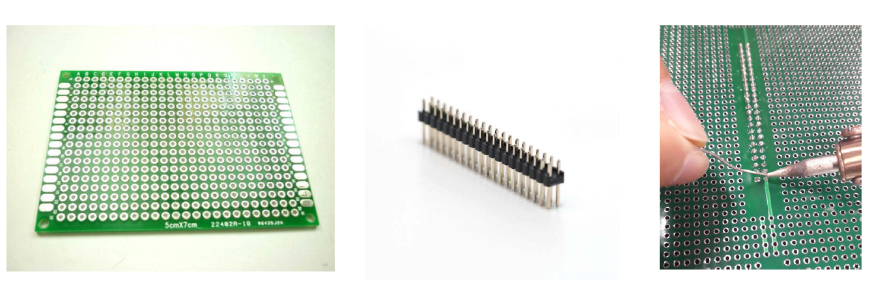
실험 과정
납땜
만능 기판과 헤더 핀을 납땜

Slide 28
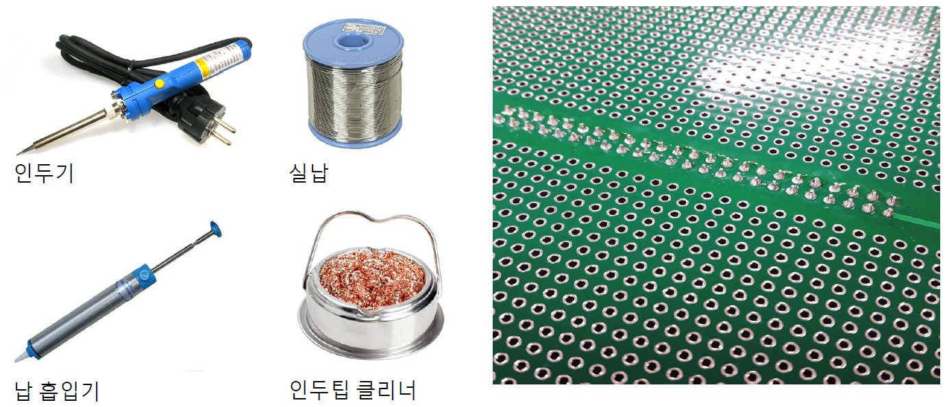
실험 과정
납땜 방법

Slide 29
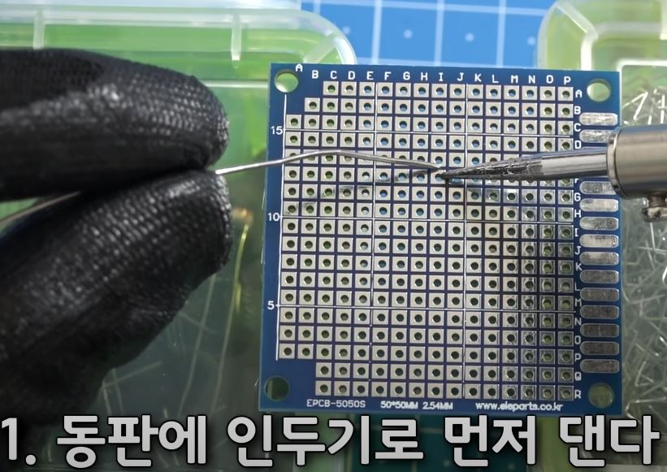
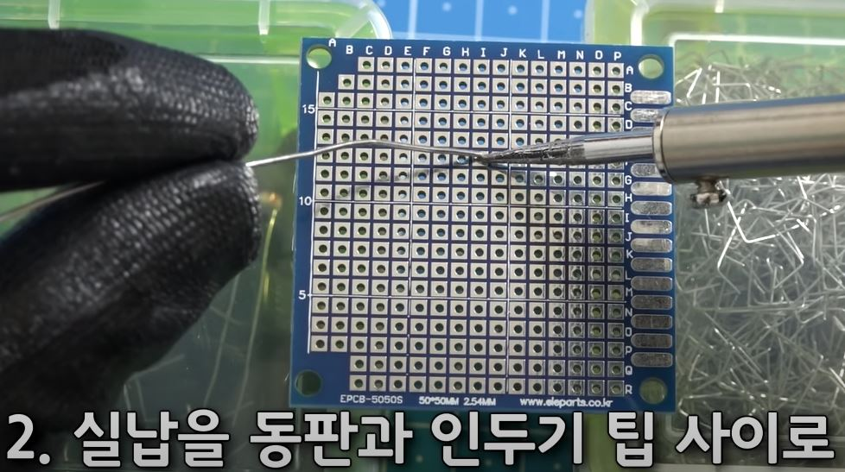
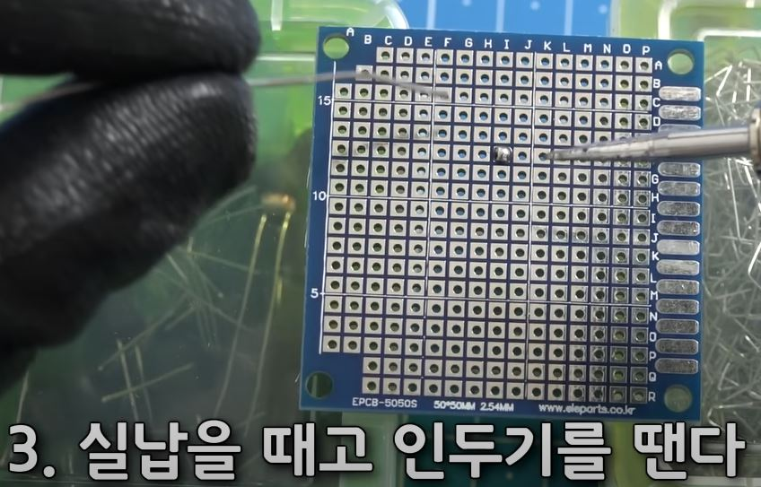
납땜 방법

Slide 30
스마트폰과 블루투스 연결
스마트폰 부분이 Master가 되고 블루투스 모듈이 Slave
0)블루투스(USART2)로 통신하게끔 코드작성
1)Putty에서 점프선 접촉후 부팅 Conf 설정창
2)Device name과 pincode 설정
3)CNT_MODE4 SLAVE 설정
4)보드를 껏다켰을때 BTWIN Slave mode start라 뜨면
5)AT+BTSCAN 커맨드 입력 후 스마트폰과 블루투스 연결

